Slide 1
Superintendência de Abastecimento de Água e Esgoto
Análise técnica do
Plano de Exploração
Brasília, novembro de 2022
Notes:
Plano de Exploração de Serviços da Caesb

Slide 2
Exigência legal do Plano de Exploração
Lei n. 4.285/2008
Art. 45. Sem prejuízo dos encargos previstos em normas legais e regulamentares, constituem obrigações dos prestadores de serviços públicos de saneamento básico:
II – elaborar e apresentar à ADASA o plano de exploração dos serviços em harmonia com os planos de saneamento básico do Distrito Federal, definindo as estratégias de operação, a previsão das expansões e os recursos previstos para investimento;
Contrato de concessão
CLÁUSULA QUINTA – OBRIGAÇÕES E ENCARGOS DA CONCESSIONÁRIA
(...)
VI – Elaborar a versão inicial e as atualizações periódicas do Plano de Exploração dos Serviços, no formato e prazos estabelecidos em regulamentação específica emitida pela ADASA, em conformidade com o Plano de Saneamento Básico do Distrito Federal, contemplando as seguintes peças de gestão: (1º Termo Aditivo)
Plano de Expansão;
Plano de Operação e Manutenção;
Plano de Contingência e Emergência;
2
Superintendência de Abastecimento de Água e de Esgoto ADASA – Agência Reguladora de Águas, Energia e Saneamento Básico do DF

Slide 3
INTERFACE COM O PLANO DE SANEAMENTO BÁSICO
PLANO DE SANEAMENTO (PDSB)
PLANO DE EXPLORAÇÃO
Elaborado pelo titular dos serviços, com ampla participação da sociedade;
Diretrizes e estratégias para a universalização;
Engloba os 4 componentes do saneamento básico;
Aprovado por Lei (6.454/2019)
Horizonte de 20 anos e revisado em até 10 anos (de acordo com o Novo Marco Regulatório do Saneamento)
Elaborado pela Caesb, a partir de diretrizes da Adasa;
Incorpora as diretrizes e ações do PDSB e da Adasa;
Apresenta ações para os padrões e indicadores definidos pela Adasa;
Aprovado pela Adasa;
Horizonte de 20 anos e revisão a cada 4.
3
Superintendência de Abastecimento de Água e de Esgoto ADASA – Agência Reguladora de Águas, Energia e Saneamento Básico do DF

Slide 4
Estrutura do Plano de Exploração Apresentado pela Caesb
1 Estruturação e Implantação
2 Diagnóstico e Caracterização
3 Plano de Expansão
4 Plano de Operação e Manutenção
5 Plano de Contingência e Emergência
6 Planejamento e Avaliação da Execução do Plano
4
Superintendência de Abastecimento de Água e de Esgoto ADASA – Agência Reguladora de Águas, Energia e Saneamento Básico do DF

Slide 5
Principais ajustes solicitados
Atualização do balanço hídrico do SAA por sistema produtor
Atualização do cronograma de investimentos do PDSB
Ajustes:
Atualização do fluxo de caixa do PDSB
Elaboração do Tomo VI – Avaliação da Execução do Plano (indicadores)
5
Superintendência de Abastecimento de Água e de Esgoto ADASA – Agência Reguladora de Águas, Energia e Saneamento Básico do DF

Slide 6
Análise do Plano de Exploração
Plano de Expansão
Plano de Operação e Manutenção
Balanço hídrico
Cronograma de investimentos
Fluxo de caixa
Sustentabilidade técnica
Sustentabilidade financeira

Slide 7
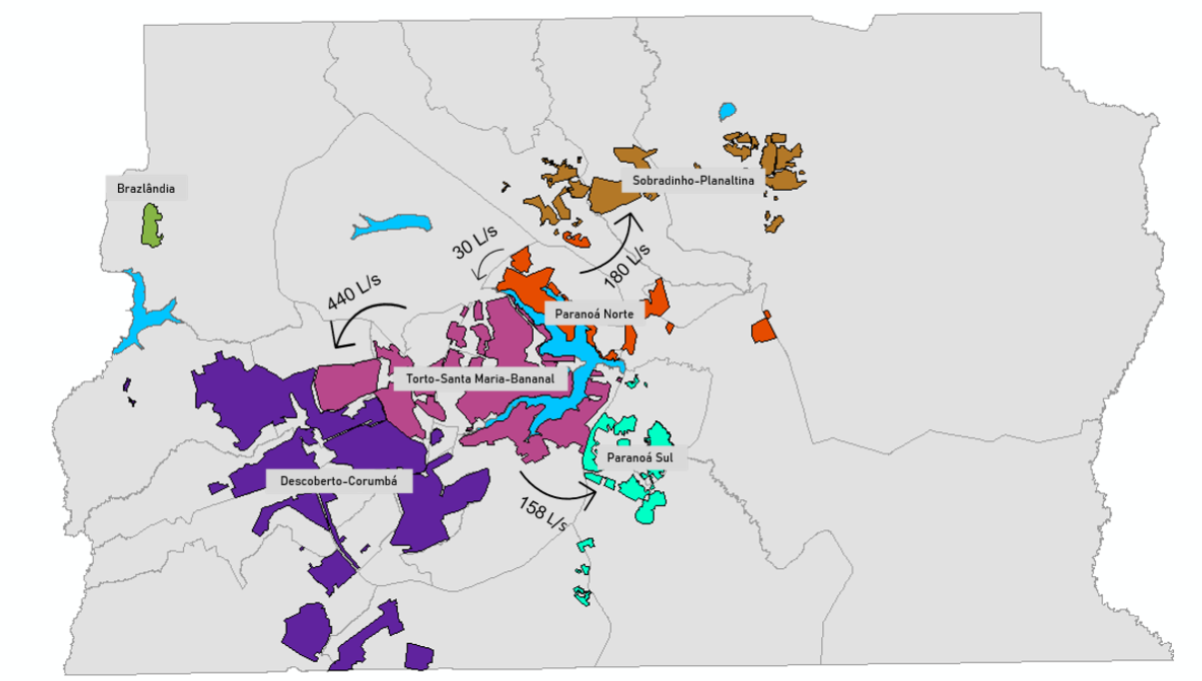
Balanço Hídrico
Sistemas de Abastecimento de Água
Notes:
Oferta: Calculada uma vazão de operação, obtida a partir das vazões máximas outorgadas para o mês de setembro
Demanda: Utilizadas vazões de consumo do cenário possível do estudo do Plano Distrital de Saneamento Básico (PDSB);

Slide 8
Comparativo da População 2020-2039
Incremento de: 890 mil hab. (28%) = 44 mil hab./ano
8
Superintendência de Abastecimento de Água e de Esgoto ADASA – Agência Reguladora de Águas, Energia e Saneamento Básico do DF
Notes:
População (2020): 3.1 mi; População (2039): 4 mi -> incremento de 890 mil (28%);
Descoberto-Corumbá: 369 mil, 11,7%;
Paranoá Sul: 208 mil, 6,6%
Sobradinho-Planaltina: 159 mil; 5,1%;
Paranoá Norte: 93 mil; 3%;
Torto-Santa Maria-Bananal: 51 mil, 1,6%
Brazlândia: 8 mil; 0,3%;

Slide 9
Demanda x Capacidade Instalada 2020
Notes:
O comparativo da demanda com a capacidade instalada no cenário atual (2020) demonstra que atualmente o SAA possui capacidade instalada de 9.031,62 L/s e demanda de
8.394,79 L/s, com saldo de 636,83 L/s, o que representa índice de comprometimento da capacidade instalada de 93%.
Os sistemas de Sobradinho-Planaltina e Paranoá Sul apresentam déficits, respectivamente de -84,29 L/s e 82,10 L/s, o que significa que estes sistemas estão acima do limite da capacidade instalada com a existência de demanda reprimida, especialmente durante o período seco do ano.

Slide 10
Comparativo da Demanda x Capacidade Instalada 2039
10
Superintendência de Abastecimento de Água e de Esgoto ADASA – Agência Reguladora de Águas, Energia e Saneamento Básico do DF
Notes:
O comparativo da demanda com a capacidade instalada no final do plano (2039) demonstra que o SAA possuirá capacidade instalada de 12.518 L/s e demanda de
10.775,87 L/s, com saldo de 1.742,73 L/s, o que representa índice de comprometimento da capacidade instalada de 86%.
Dessa forma, esse índice passará dos atuais 93% para 86%, com queda de 7 pontos percentuais, representando maior segurança hídrica para o DF.

Slide 11
Índice de comprometimento da capacidade instalada - Icci (%) 2020-2039
11
Superintendência de Abastecimento de Água e de Esgoto ADASA – Agência Reguladora de Águas, Energia e Saneamento Básico do DF
Notes:
O Índice de comprometimento da capacidade instalada - Icci (%) para o DF passará de 93% para 86%, o que representa aumento da segurança hídrica.
Em relação aos sistemas produtores, os sistemas que atualmente apresentam Icci acima de 100%, caso de Sobradinho e Paranoá Sul passarão a apresentar valores respectivamente de 84% e 94%.

Slide 12
Cronograma de Investimentos (2022 a 2039)
563 Ações
316 água
247 Esgoto
Base: PDSB/2017 e PDAE/2019
Média: r$ 347 MI/ANO
12
Superintendência de Abastecimento de Água e de Esgoto ADASA – Agência Reguladora de Águas, Energia e Saneamento Básico do DF

Slide 13
Estratégia de monitoramento do Cronograma de Investimentos (2022 a 2039)
Ação | Rank | Valor (R$) | % Total | Valor Acumulado (R$) | Pareto
Substituição de redes e adutoras existentes-Água | 1 | 751.924.800,0 | 12,2% | 751.924.800,0 | 12,2%
Substituição de redes-Esgoto | 2 | 683.568.000,0 | 11,1% | 1.435.492.800,0 | 23,4%
Implantação de rede coletora-Esgoto | 3 | 542.408.051,8 | 8,8% | 1.977.900.851,8 | 32,2%
Rede de distribuição - implantação (resp. CAESB)-Água | 4 | 396.297.364,0 | 6,5% | 2.374.198.215,7 | 38,7%
Ampliação e/ou melhorias no tratamento para a ETE Melchior, 2ª etapa-Esgoto | 5 | 355.921.854,6 | 5,8% | 2.730.120.070,3 | 44,5%
Implantação de interceptores-Esgoto | 6 | 279.454.418,4 | 4,6% | 3.009.574.488,8 | 49,0%
Macroação de Controle e Redução de Perdas-Água | 7 | 266.751.814,0 | 4,3% | 3.276.326.302,8 | 53,3%
Macroação de Eficiência Energética-Esgoto | 8 | 260.997.757,7 | 4,2% | 3.537.324.060,5 | 57,6%
Ampliação e/ou melhorias no tratamento para a ETE Melchior, 1ª etapa-Esgoto | 9 | 245.000.000,0 | 4,0% | 3.782.324.060,5 | 61,6%
Implantação de 2ª etapa do Sistema Corumbá - fase 1/2-Água | 10 | 225.000.000,0 | 3,7% | 4.007.324.060,5 | 65,3%
Implantação do Sistema Paranoá Sul 1a. Etapa - Fase 1/2-Água | 11 | 141.700.000,0 | 2,3% | 4.290.724.060,5 | 69,9%
Implantação do Sistema Paranoá Sul 1a. Etapa - Fase 2/2-Água | 11 | 141.700.000,0 | 2,3% | 4.290.724.060,5 | 69,9%
Ligações domiciliares-Esgoto | 12 | 120.123.833,2 | 2,0% | 4.290.724.060,5 | 69,9%
Substituição de ramais prediais-Água | 13 | 109.370.880,0 | 1,8% | 4.410.847.893,7 | 71,8%
Ampliação e/ou melhorias no tratamento para a ETE Samambaia-Esgoto | 14 | 100.000.000,0 | 1,6% | 4.520.218.773,7 | 73,6%
Implantação do Sistema Paranoá Norte 2a. Etapa-Água | 15 | 88.000.000,0 | 1,4% | 4.620.218.773,7 | 75,2%
Implantação do Sistema Paranoá Norte 1a. Etapa - Fase 2/3-Água | 16 | 83.333.333,3 | 1,4% | 4.708.218.773,7 | 76,7%
Implantação do Sistema Paranoá Norte 1a. Etapa - Fase 1/3-Água | 16 | 83.333.333,3 | 1,4% | 4.708.218.773,7 | 76,7%
Implantação do Sistema Paranoá Norte 1a. Etapa - Fase 3/3-Água | 16 | 83.333.333,3 | 1,4% | 4.708.218.773,7 | 76,7%
Implantação de 2ª etapa do Sistema Corumbá - fase 2/2-Água | 17 | 80.000.000,0 | 1,3% | 4.958.218.773,7 | 80,7%
17 macro ações >> 80% do volume de investimentos
13
Superintendência de Abastecimento de Água e de Esgoto ADASA – Agência Reguladora de Águas, Energia e Saneamento Básico do DF

Slide 14
Análise do Plano de Exploração
Plano de Contingência e
emergência

Slide 15
Análise do Plano de Contingência e Emergência
Plano Diretor de Contingência - PDC
Descrição dos sistemas existentes;
Definição do Método APP & HAZOP (Avaliação Preliminar de Perigo) para classificação das ameaças e dos riscos.
Identificação e classificação das ameaças e riscos a que os sistemas estão expostos;
Cruzamento entre frequência x severidade dos eventos adversos para gradação do risco em Desprezível, Menor, Moderado, Sério e Crítico.
Diretrizes básicas para o desdobramento no planejamento
Plano de Prevenção e Resposta a Desastre – PPRD
Plano de Prevenção e Resposta a Desastre – PPRD
....
Plano de Prevenção e Resposta a Desastre – PPRD
Plano de Prevenção e Resposta a Desastre – PPRD
15
Superintendência de Abastecimento de Água e de Esgoto ADASA – Agência Reguladora de Águas, Energia e Saneamento Básico do DF
Notes:
AGUIAR, Laís Alencar de, Metodologias de Análise de Riscos, Rio de Janeiro/RJ
(disponível na Internet em http://professor.ucg.br/SiteDocente/admin/arquivosUpload/13179/material/APP_e_HAZOP.pdf)
o diagnóstico das situações de riscos;
os cenários prospectivos das consequências da ocorrência de acidentes;
indicação das medidas de resposta à emergência caracterizada.

Slide 16
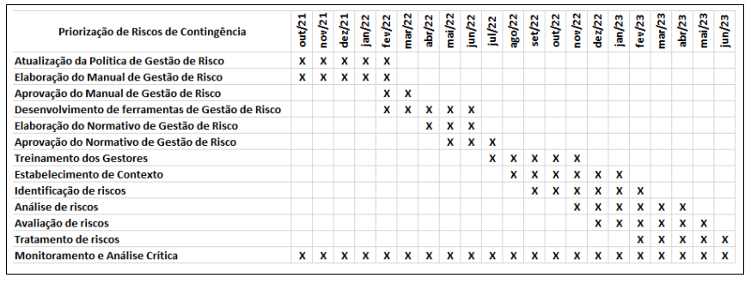
Análise do Plano de Contingência e Emergência
Cronograma de Implementação do Plano Diretor de Contingência
16
Superintendência de Abastecimento de Água e de Esgoto ADASA – Agência Reguladora de Águas, Energia e Saneamento Básico do DF

Slide 17
Análise do Plano de Exploração
Planejamento e Avaliação da Execução do Plano

Slide 18
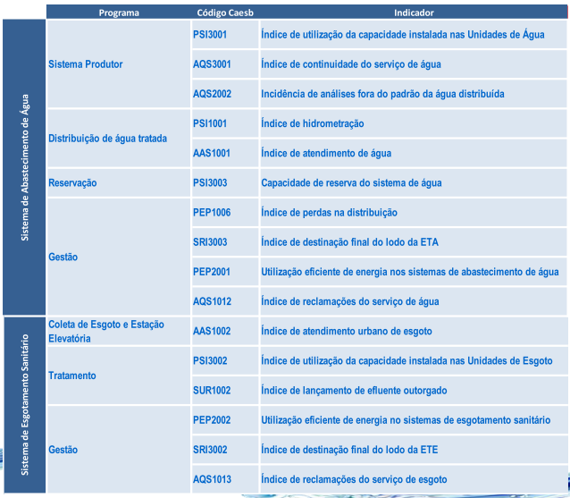
Planejamento da Avaliação e Execução
16 Indicadores Estratégicos propostos pela Adasa
10 Indicadores para SAA e
6 Indicadores para SES
Incorporados indicadores e metas do plano de saneamento;
Indicadores utilizados do Fator X de qualidade;
Análise da trajetória dos indicadores e normativos legais
18
Superintendência de Abastecimento de Água e de Esgoto ADASA – Agência Reguladora de Águas, Energia e Saneamento Básico do DF

Slide 19
Planejamento da Avaliação e Execução
19
Superintendência de Abastecimento de Água e de Esgoto ADASA – Agência Reguladora de Águas, Energia e Saneamento Básico do DF

Slide 20
Planejamento da Avaliação e Execução
20
Superintendência de Abastecimento de Água e de Esgoto ADASA – Agência Reguladora de Águas, Energia e Saneamento Básico do DF

Slide 21
Processo de Execução
2023
2024
2025
2026
Relatório de Execução 2022
Relatório de Execução 2023
Relatório de Execução 2024
Relatório de Execução 2025
Plano de Exploração
2022-2039
Plano de Exploração
2026-2045
Prestação de constas – Autoavaliação
Análise dos desvios verificados em relação ao cenário planejado.
Revisão a cada 4 anos;
Revisões extraordinárias (PDSB; PDOT; Planos de Bacia);
21
Superintendência de Abastecimento de Água e de Esgoto ADASA – Agência Reguladora de Águas, Energia e Saneamento Básico do DF

Slide 22
Processo de Monitoramento
Sustentabilidade Técnica
Balanço hídrico (Oferta x Demanda) - Indicador
Cronograma de investimentos (Fiscalização operacional)
Aplicação de penalidade
Qualidade do Serviço (Indicador-Meta-Análise FCA)
Monitoramento da Execução do Plano de Exploração
2022-2039
Auditoria e Certificação
Incentivos financeiros (+/-)
Sustentabilidade Econômico-Financeira
Revisões do Planejamento
Cronograma de Investimentos (Fiscalização financeira)
Fluxo de Caixa (Monitoramento da viabilidade)
Indicadores Financeiros (Liquidez, endividamento, rentabilidade, despesa com pessoal)
Auditoria e Certificação
22
Superintendência de Abastecimento de Água e de Esgoto ADASA – Agência Reguladora de Águas, Energia e Saneamento Básico do DF

Slide 23
Obrigado!
Adalto Clímaco Ribeiro
Superintendência de Abastecimento de Água e de Esgoto ADASA – Agência Reguladora de Águas, Energia e Saneamento Básico do DF
Contribuições:
ap-005-2022@adasa.df.gov.br, até as 18h do dia 13 de novembro de 2022

Slide 24
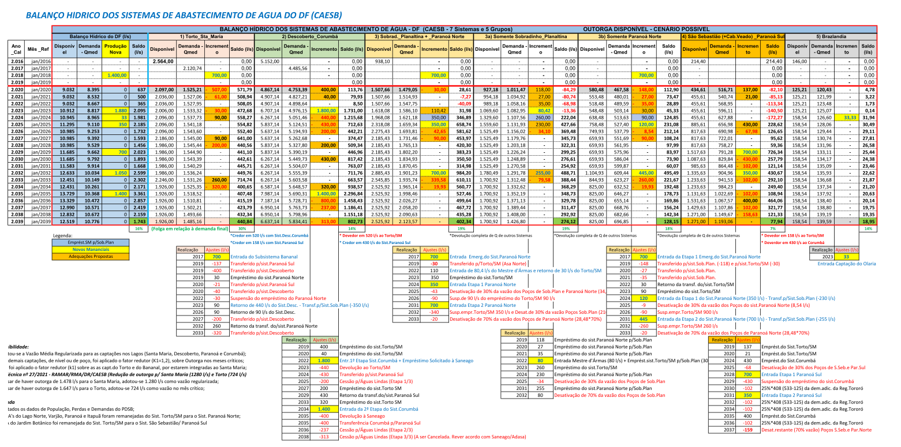
Balanço Hídrico
24
Superintendência de Abastecimento de Água e de Esgoto ADASA – Agência Reguladora de Águas, Energia e Saneamento Básico do DF

Slide 25
Comparativo da População Por RA 2020-2039
Incremento de: 890 mil hab. (28%) = 44 mil hab./ano
25
Superintendência de Abastecimento de Água e de Esgoto ADASA – Agência Reguladora de Águas, Energia e Saneamento Básico do DF
Notes:
Regiões responsáveis pelo aumento populacional: 890.694 mil habitantes (28%)
RA População 2020 (L/s) População 2039 (L/s) Incremento População (L/s) Per Incremento População(%)
São Sebastião 143.754 336.074 192.320 6,1%
Planaltina 229.154 364.210 135.056 4,3%
Ceilândia 502.244 631.918 129.674 4,1%
Águas Claras 153.233 246.487 93.254 3,0%
Samambaia 254.873 327.611 72.738 2,3%

Slide 26
Balanço entre Demanda x Disponibilidade 2020-2039
26
Superintendência de Abastecimento de Água e de Esgoto ADASA – Agência Reguladora de Águas, Energia e Saneamento Básico do DF
Notes:
Todos os sistemas de abastecimento apresentarão saldo positivo em 2039, com capacidade instalada maior do que demanda projetada, com destaque
Para o sistema Descoberto-Corumbá, com saldo de 802,73 L/s e Torto-Santa Maria com 440,84 L/s.
O saldo da demanda x capacidade instalada do DF passará de 636,83 L/s (2020) para 1.742,73 L/s (2039), com aumento de 1.105,9 L/s.

Slide 27
Validação da projeção da demanda
27
Superintendência de Abastecimento de Água e de Esgoto ADASA – Agência Reguladora de Águas, Energia e Saneamento Básico do DF

Slide 28
Evolução anual da demanda x capacidade instalada (2020-2039)

Slide 29
Proporção anual dos investimentos(2022 a 2039)
29
Superintendência de Abastecimento de Água e de Esgoto ADASA – Agência Reguladora de Águas, Energia e Saneamento Básico do DF

Slide 30
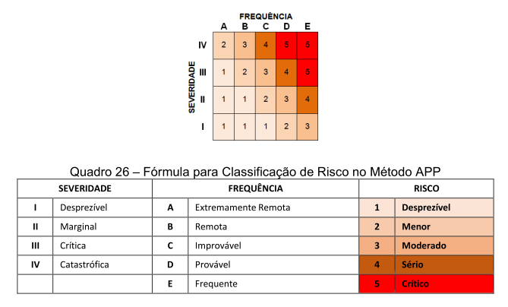
Análise do Plano de Contingência e Emergência
Matriz de Risco
30
Superintendência de Abastecimento de Água e de Esgoto ADASA – Agência Reguladora de Águas, Energia e Saneamento Básico do DF
Notes:
Torto-Santa Maria-Bananal: 8 RAs; Pop: 606 mil (19%)
Descoberto-Corumbá: 12 RAs; Pop: 1.716 mi (55%)
Sobradinho-Planaltina: 4 RAs; Pop: 412 mil (13%)
Paranoá Norte: 4 RAs; Pop: 180 mil (6%)
Paranoá Sul: 2 RAs; Pop: 176 mil (6%)
Brazlândia: 1 RA; Pop: 51 mil (2%)

Slide 31
Análise do Plano de Contingência e Emergência
Fatores de insegurança com risco sério ou crítico
Estiagem prolongada
Envelhecimento de estruturas
Falha no fornecimento de energia elétrica
Ocupação irregular do solo
Vandalismo/
Sabotagem
Falha de Manutenção
Acidentes no transporte de cargas perigosas
Inversão Térmica
Greve de Empregados da Caesb
Incêndios florestais
Invasão por macrófitas
Uso indevido da rede
Total: 62/99 (62%)
31
Superintendência de Abastecimento de Água e de Esgoto ADASA – Agência Reguladora de Águas, Energia e Saneamento Básico do DF
Notes:
Torto-Santa Maria-Bananal: 8 RAs; Pop: 606 mil (19%)
Descoberto-Corumbá: 12 RAs; Pop: 1.716 mi (55%)
Sobradinho-Planaltina: 4 RAs; Pop: 412 mil (13%)
Paranoá Norte: 4 RAs; Pop: 180 mil (6%)
Paranoá Sul: 2 RAs; Pop: 176 mil (6%)
Brazlândia: 1 RA; Pop: 51 mil (2%)

Slide 32
Análise do Plano de Contingência e Emergência
Efeitos adversos dos fatores de insegurança com risco sério ou crítico
Inutilização de manancial
Eutrofização
Colapso operacional do sistema
Contaminação da água
Rompimento de Estrutura
Vazamento de produtos químicos
Assoreamento por Erosão
Interrupção de bombeamento
Extravasamento de esgoto
Total: 23 efeitos adversos
32
Superintendência de Abastecimento de Água e de Esgoto ADASA – Agência Reguladora de Águas, Energia e Saneamento Básico do DF

Slide 33
Análise do Plano de Contingência e Emergência
Planos de escopo específicos (PPRD)
Avaliação das vulnerabilidades dos sistemas;
Programação de ações em situações de contingenciais (caráter preventivo);
Operacionalização do plano em situações de emergenciais (caráter corretivo);
33
Superintendência de Abastecimento de Água e de Esgoto ADASA – Agência Reguladora de Águas, Energia e Saneamento Básico do DF

Slide 34
Ajustes no Plano Solicitados pela Adasa
Versão 01
Versão 02
ago/2021
Versão 03
out/2021
Versão 04
nov/2021
mar/2022
34
Superintendência de Abastecimento de Água e de Esgoto ADASA – Agência Reguladora de Águas, Energia e Saneamento Básico do DF
Notes:
Foram entregues várias versões, fruto de reuniões técnicas com a Caesb para consolidação da versão final.

Slide 35
Balanço Hídrico
Estimativas de Oferta e Demanda
Oferta: Calculada uma vazão de operação, obtida a partir das vazões máximas outorgadas para o mês de setembro
Demanda: Utilizadas vazões de consumo do cenário possível do estudo do Plano Distrital de Saneamento Básico (PDSB);
Torto-Santa Maria-Bananal (8) | Descoberto-Corumbá (12) | Sobradinho-Planaltina (4) | Paranoá Norte (4) | Paranoá Sul (2) | Brazlândia (1)
Plano Piloto, Cruzeiro, Lago Sul, Sodoeste/Octogonal, SCIA-Estrutural, SIA, Guará, Vicente Pires | Gama, Taguatinga, Núcleo Bandeirante, Ceilândia, Samambaia, Santa Maria, Recanto das Emas, Riacho Fundo I, Riacho Fundo II, Candangolândia, Água Claras, Park Way | Sobradinho II, Fercal, Sobradinho, Planaltina | Paranoá, Lago Norte, Varjão, Itapoã | São Sebastião, Jardim Botânico | Brazlândia
SISTEMAS PRODUTORES
35
Superintendência de Abastecimento de Água e de Esgoto ADASA – Agência Reguladora de Águas, Energia e Saneamento Básico do DF

Slide 36
Índice de comprometimento da capacidade instalada - Icci (%) 2020-2039
36
Superintendência de Abastecimento de Água e de Esgoto ADASA – Agência Reguladora de Águas, Energia e Saneamento Básico do DF

Slide 37
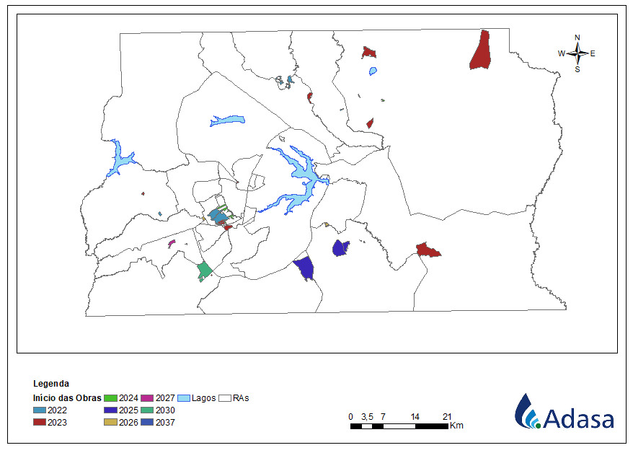
Áreas de Atendimento (Expansão/Melhorias)
Água (53)

Slide 38
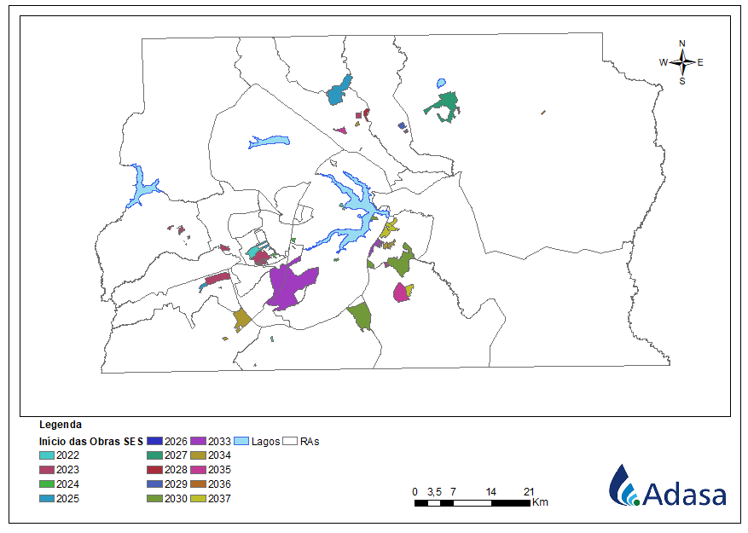
Áreas de Atendimento (Expansão/Melhorias)
Esgoto (61)

Slide 39
Planejamento da Avaliação e Execução
39
Superintendência de Abastecimento de Água e de Esgoto ADASA – Agência Reguladora de Águas, Energia e Saneamento Básico do DF
Notes:
Portaria nº 490 de 22 de março de 2021
39,2% (SNIS 2019),
consideram as mesmas proporções percentuais descritas na Portaria mas, ao
invés de utilizar como ponto de partida a média nacional (39,2%) foi utilizado o Índice de Perdas
atual da Companhia (~ 35%).
100% até 65%.

